Slide 1
Siguranta navigarii pe Internet
Toma Eugen
Profesor coordinator:Carausu Claudia

Slide 2
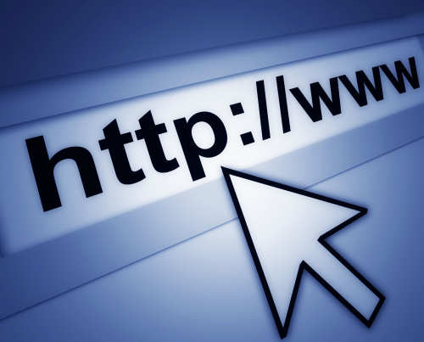
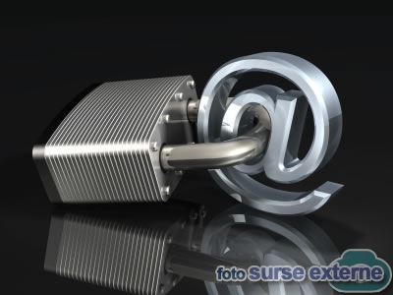
In fiecare zi, milioane de oameni folosesc internetul. Unii cauta informatii in timp ce altii il folosesc pentru a face tranzactii online. Se trimit e-mailuri, se joaca online in retea. Din pacate, exista si oameni care profita de tot acest trafic, reusind sa fure informatii personale si confidentiale.

Slide 3
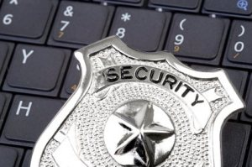
Internetul este o sursa uriasa de informatii, si probabil asta e motivul pentru care il face atat de popular. E o metoda rapida pentru a transmite si a gasi informatia dorita. Datorita internetului aproape ca nu mai exista granite.

Slide 4
Cât de protejaţi suntem pe internet?
Marketingul comportamental are diverse consecinţe asupra utilizatorilor:
Nivelul de înţelegere al consumatorilor. Doamna Cornelia Kutterer consideră că „De cele mai multe ori, utilizatorii au impresia că internetul oferă mai multă confidenţialitate decât în realitate”, fără a fi informaţi de faptul că datele lor sunt colectate şi folosite.
Controlul asupra informaţiilor personale - companiile păstrează datele personale pentru o perioadă de timp îndelungată.
Securitatea şi confidenţialitatea cantităţii masive de date personale delicate este grav afectată, putând duce la furtul identităţii utilizatorilor sau furtul din conturile bancare ale acestora.

Slide 5
În ce măsură sunt protejat?
În prezent, există legi sociale ale Uniunii Europene, care restricţionează procesul colectării de date:
Prelucrarea datelor personale în interiorul UE se află sub incidenţa legislaţiei naţionale privind protecţia datelor şi trebuie armonizate cu Directiva pentru protecţia datelor, conform căreia „datele trebuie colectate pentru scopuri precise, explicite si legitime”, iar utilizatorul are dreptul la accesarea datelor, la informarea şi la refuzul colectării acestora.
În situaţii de încălcare a legii, un cetăţean se poate adresa Curţii de Justiţie din ţara sa.

Slide 6
